Slide 1
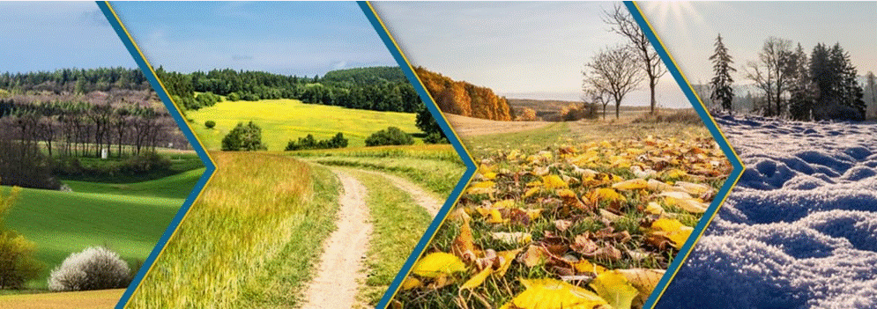
Scheuer Traveling Services

Slide 2
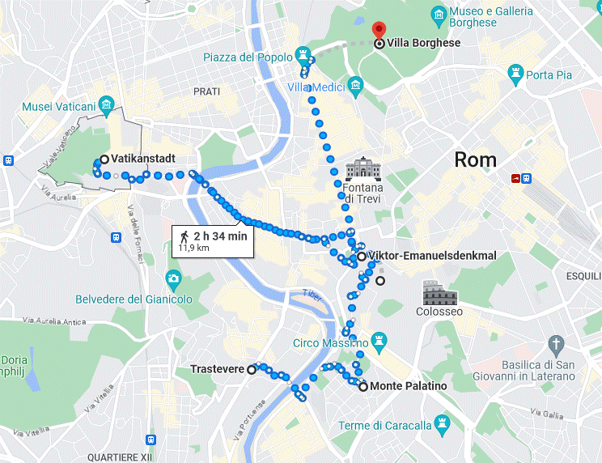


Slide 3
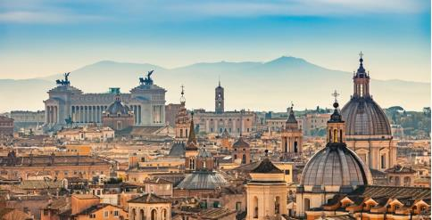
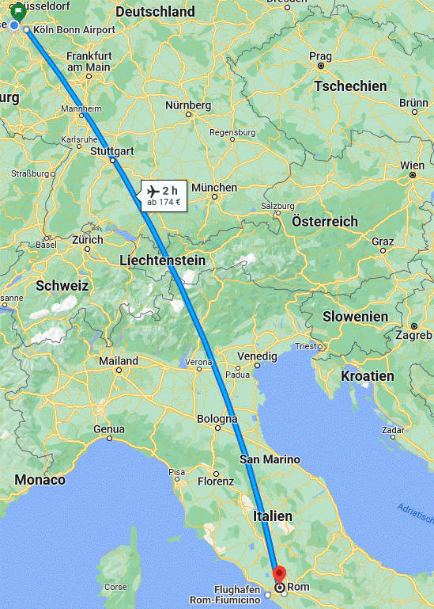
Erreichen Sie die Ewige Stadt per Flugzeug vom Hafen ihrer Wahl
Tageziele:
Ankunft in Rom und Erkundung der Umgebung des Hotels
(UNESCO-Welterbe 91: Historisches Zentrum Roms, die extraterritorialen Stätten des Heiligen Stuhls in der Stadt und Sankt Paul vor den Mauern)
1.400 km

Slide 4
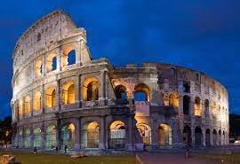
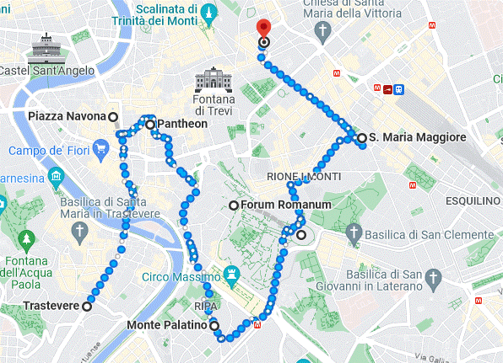
UNESCO 91: Historisches Zentrum Roms
Trastevere (Das alte Volksviertel Roms)
Piazza Navona (Einer der auffälligsten Plätze Roms mit Springbrunnen)
Pantheon (Eines der besten erhaltenen Gebäude des antiken Roms)
Palatin (Ausgrabungen kaiserlicher Residenzen)
Forum Romanum (Wichtigstes Zentrum des Antiken Römischen Reiches)
Kolosseum (Amphitheater aus der antiken römischen Zeit)
Santa Maria Maggiore (größte Marienkirche Roms; kein Antikes Erbe)
Gruft der Kapuziner (Grabgelege der Kapuziner; kein Antikes Erbe)
8,3 km

Slide 5
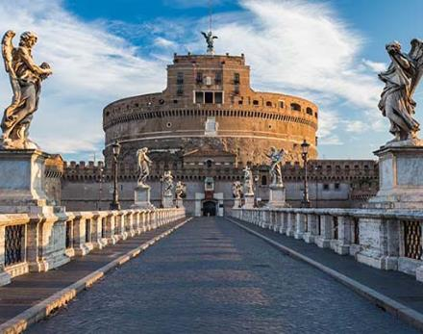
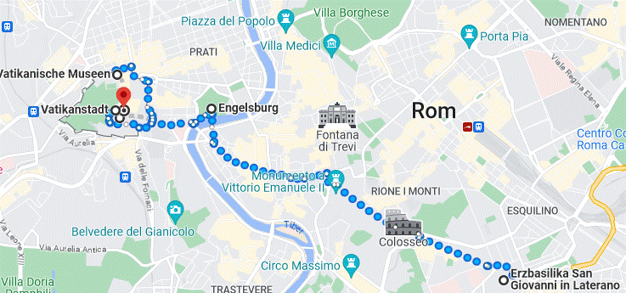
UNESCO 286: Der Vatikanstaat – Sitz der katholischen Kirche
Erzbasilika San Giovanni in Laterano (Eine der wichtigsten Kirchen Roms)
Engelsburg (Das ursprüngliche Mausoleum des Kaisers Hadrian)
Vatikanstadt (Das geistige Zentrum der Katholischen Kirche)
Petersdom (Residenz des Papstes)
Vatikanischen Museen & Sixtinische Kapelle (Kunstsammlung und Kapelle)
7,5 km

Slide 6
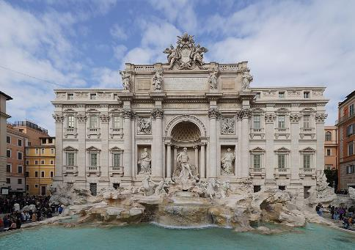
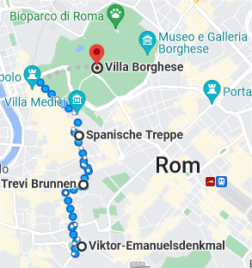
Das Rom der Neuen Zeit
Viktor-Emanuel Denkmal (Denkmal des ersten italienischen König der Neuzeit)
Trevi Brunnen (Einer der berühmtesten Springbrunnen der Welt)
Spanische Treppe (Ausblicks Punkt auf die Stadt Rom)
Villa Borghese (Größter und schönsten Park Roms)
2,6 km

Slide 7
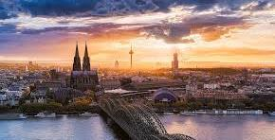
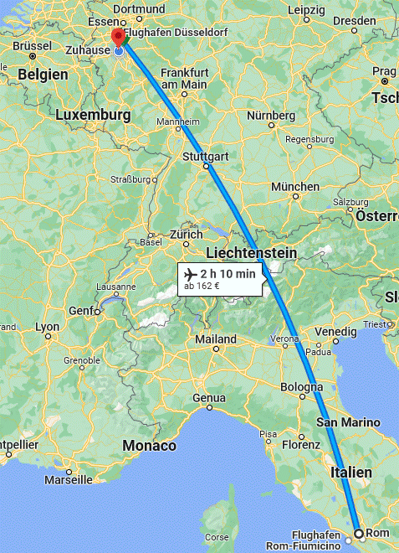
Erreichen Sie ihren Startort per Flugzeug vom Startort ihrer Wahl
Tageziele:
Optional können in Rom weitere Ziele oder der Tiber mehr erkundet werden
Ankunft ist im Heimatort
1.400 km

